Slide 1
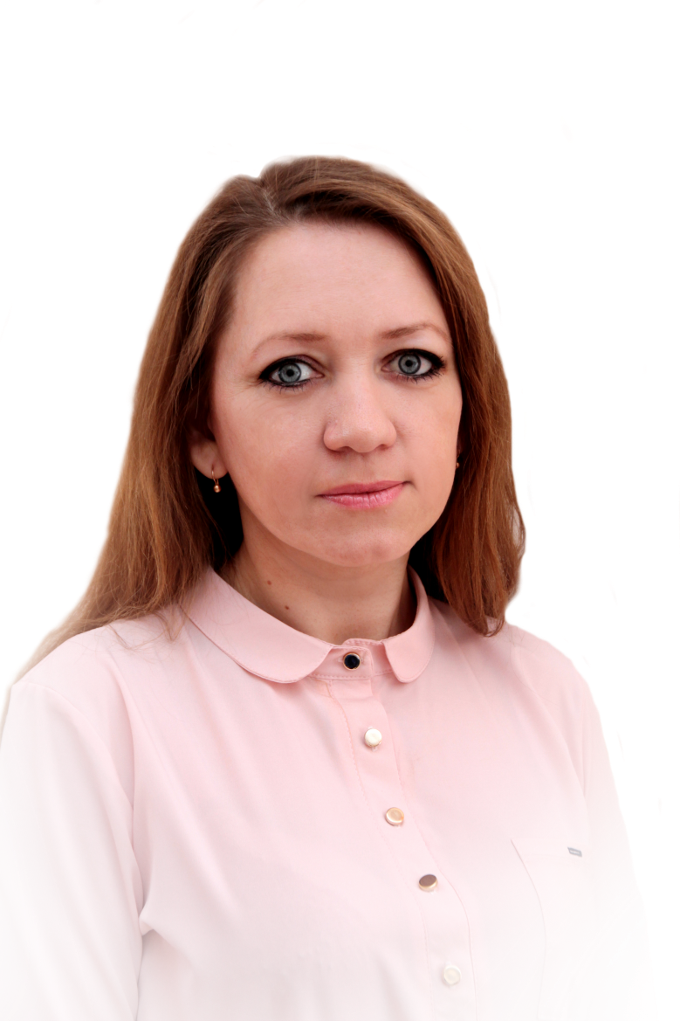
Портфолио
Краснореповой Ирины Ивановны
воспитателя МБДОУ «Инсарский детский сад «Светлячок» комбинированного вида» 2016-2018 г.

Slide 2
Общие сведения о педагоге
1. Ф.И.О. воспитателя – Краснорепова Ирина Ивановна
2. Дата рождения – 10 марта 1979г.
3. Образование – высшее
4. Какое учебное заведение, и в каком году закончили – «Мордовский государственный педагогический институт имени М.Е.Евсевьева», 2005г.
5. Занимаемая должность – воспитатель
6. Педагогический стаж – 8 лет
7. Стаж работы в данном учреждение – 4 года
8. Квалификационная категория – в соответствие с занимаемой должностью
9. Дата аттестации – сентябрь 2016 год
10. Прохождение курсов повышения квалификации – февраль 2018 год

Slide 3
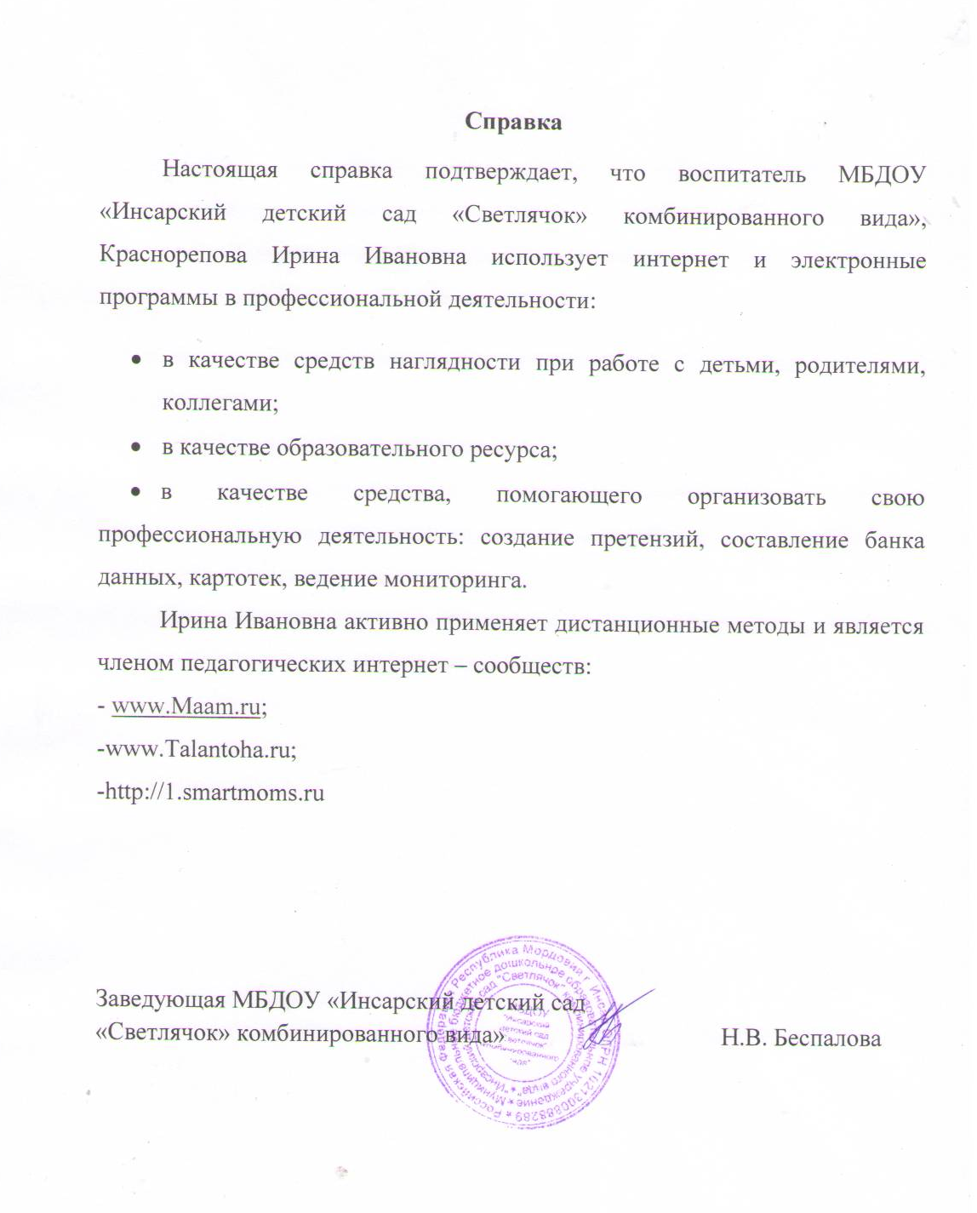
1. Применение информационно – коммуникативных технологий

Slide 4
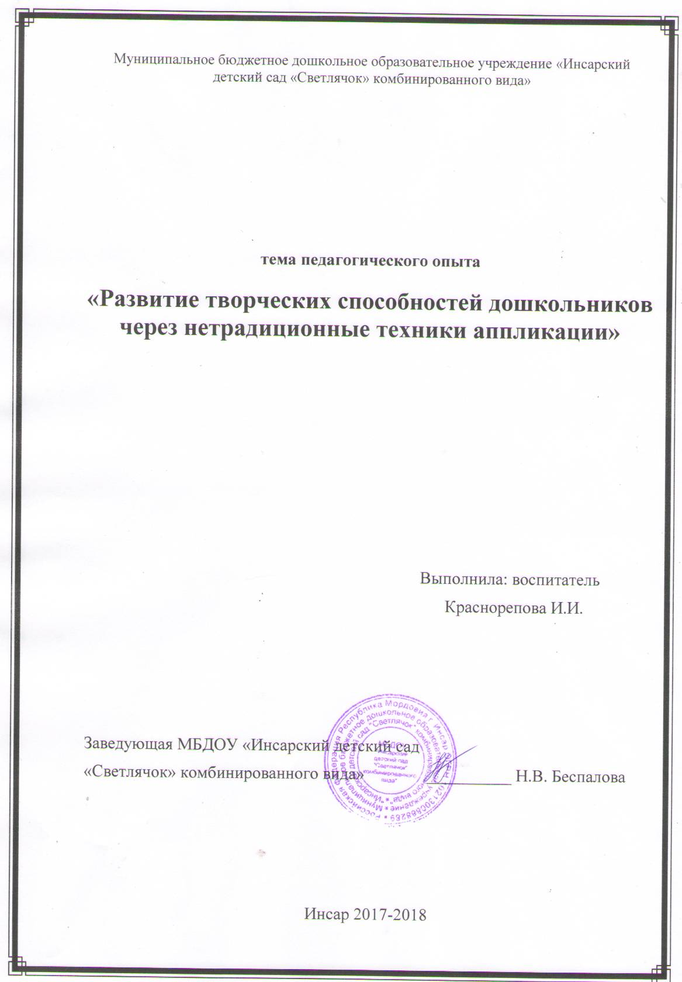
2. Участие в инновационной (экспериментальной) деятельности

Slide 5
3. Наличие публикаций, включая интернет-публикации

Slide 6
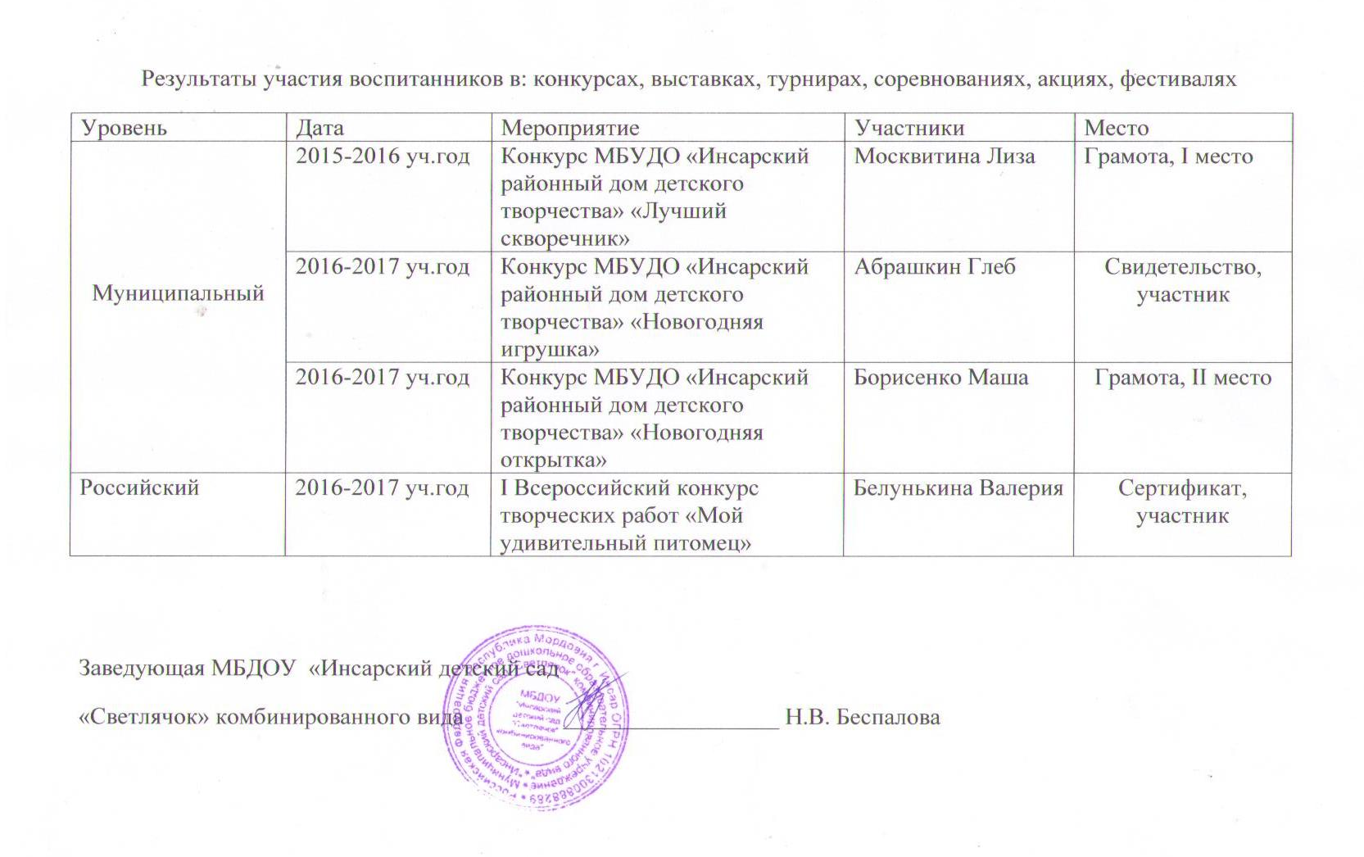
4. Результаты воспитанников (в конкурсах, выставках, турнирах, соревнованиях, акциях, фестивалях)

Slide 7
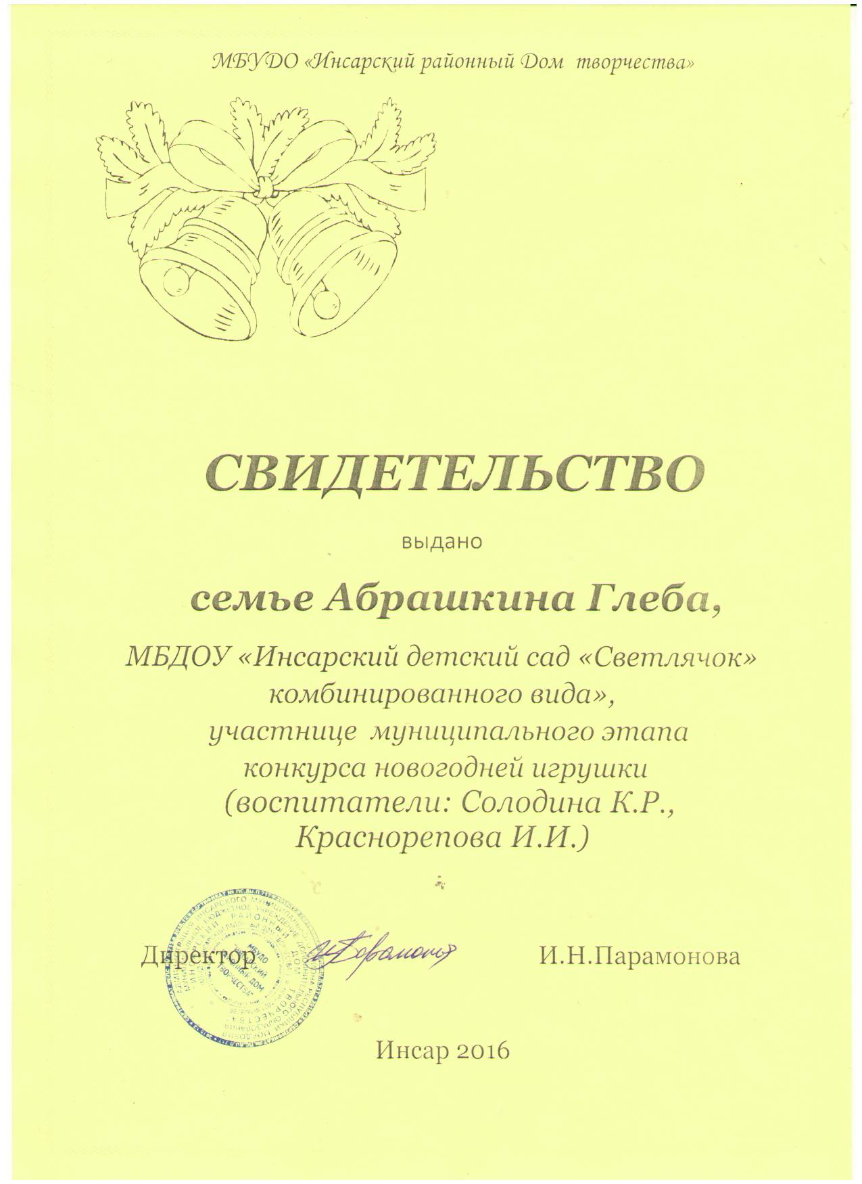

Slide 10
5. Выступление на научно – практических конференциях, педагогических чтениях, семинарах, секциях, методических объединениях

Slide 11
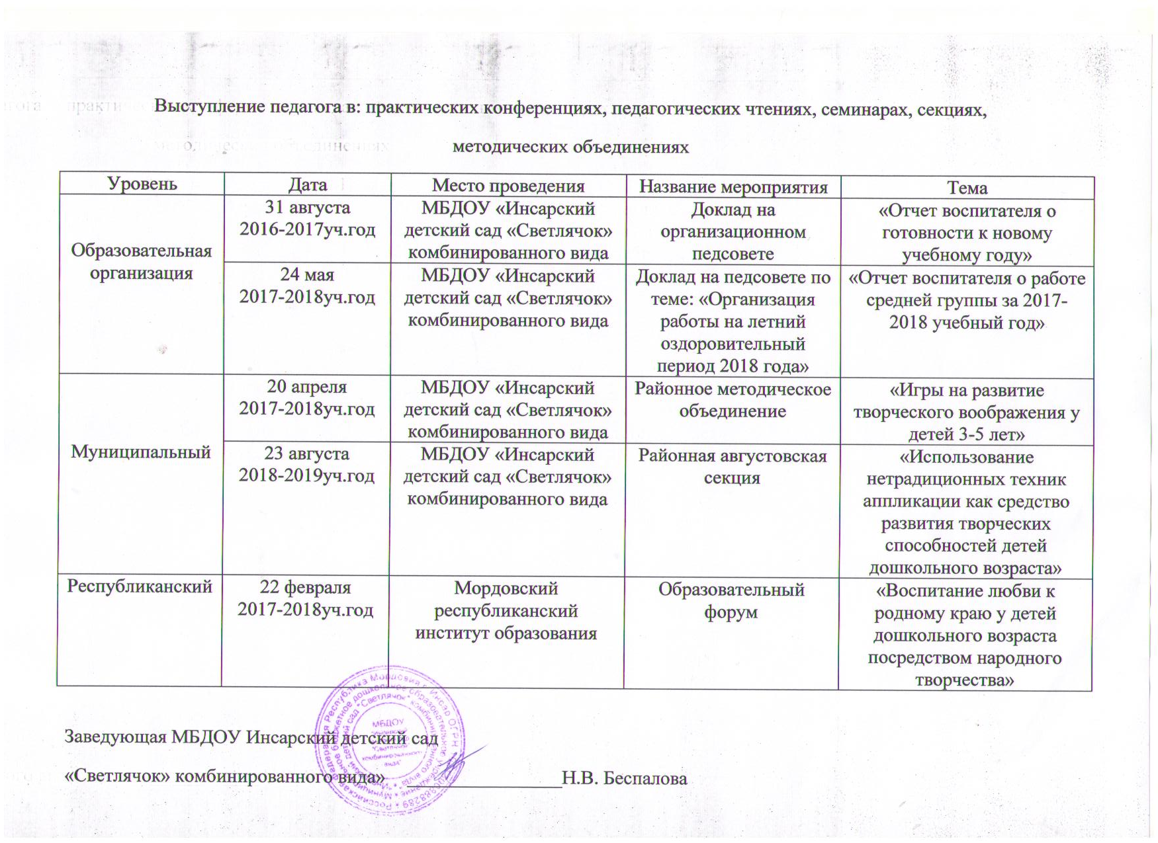

Slide 12
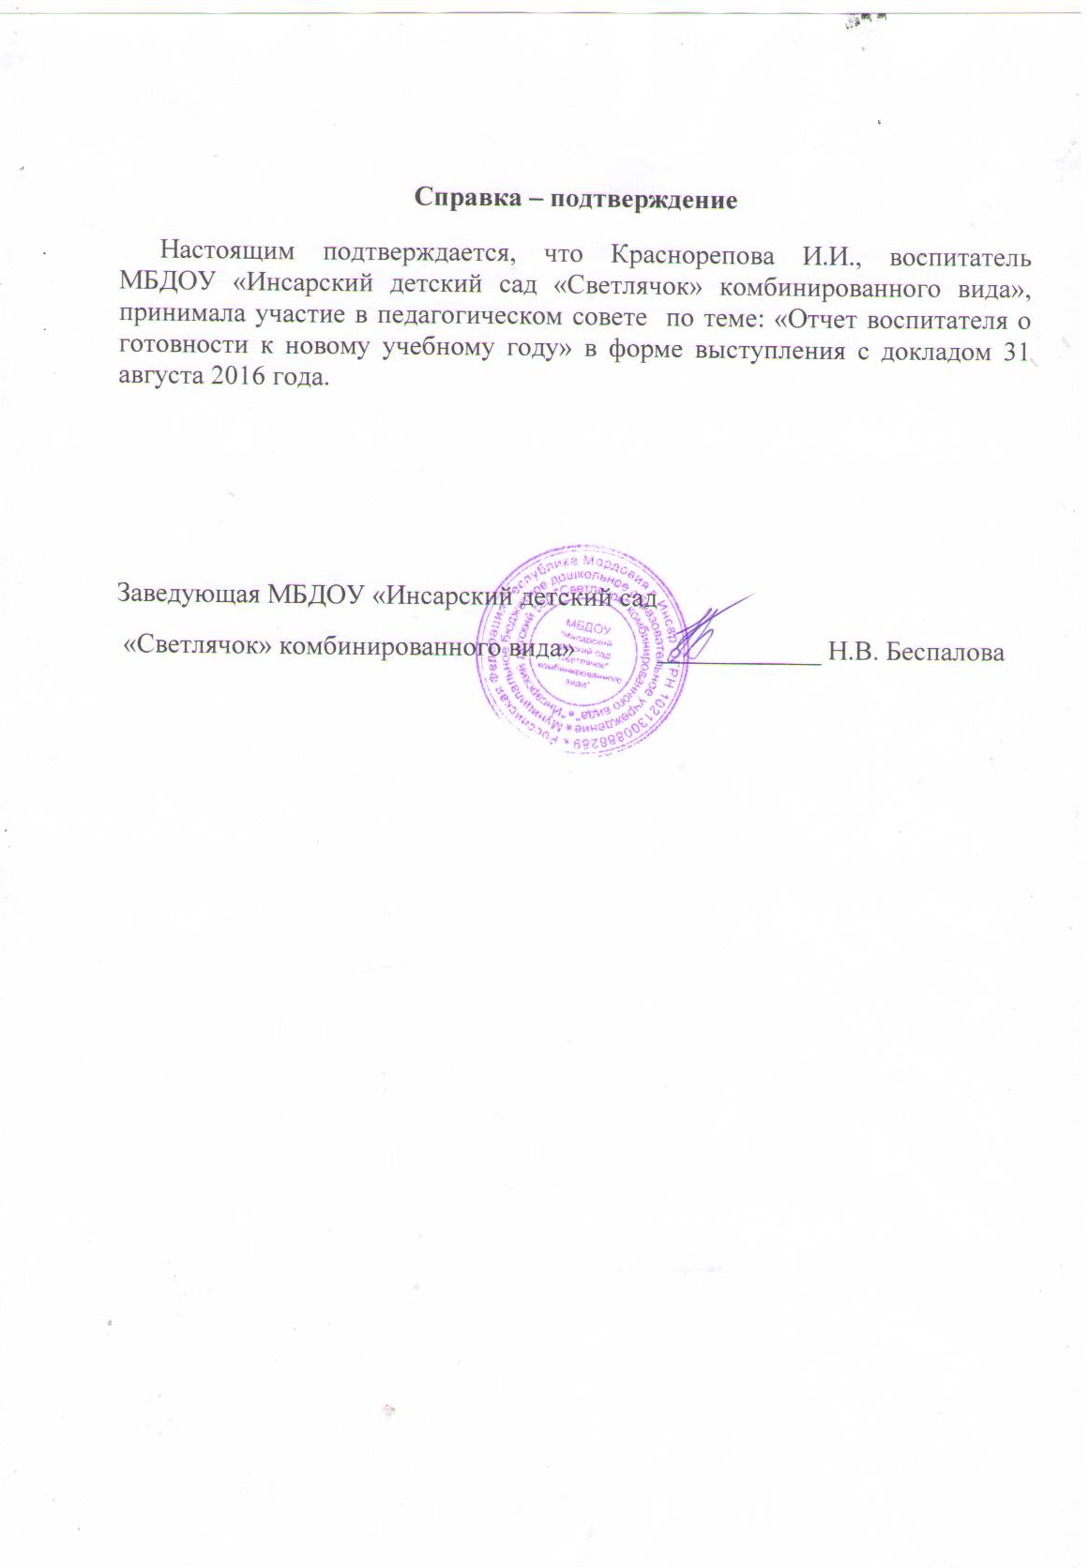
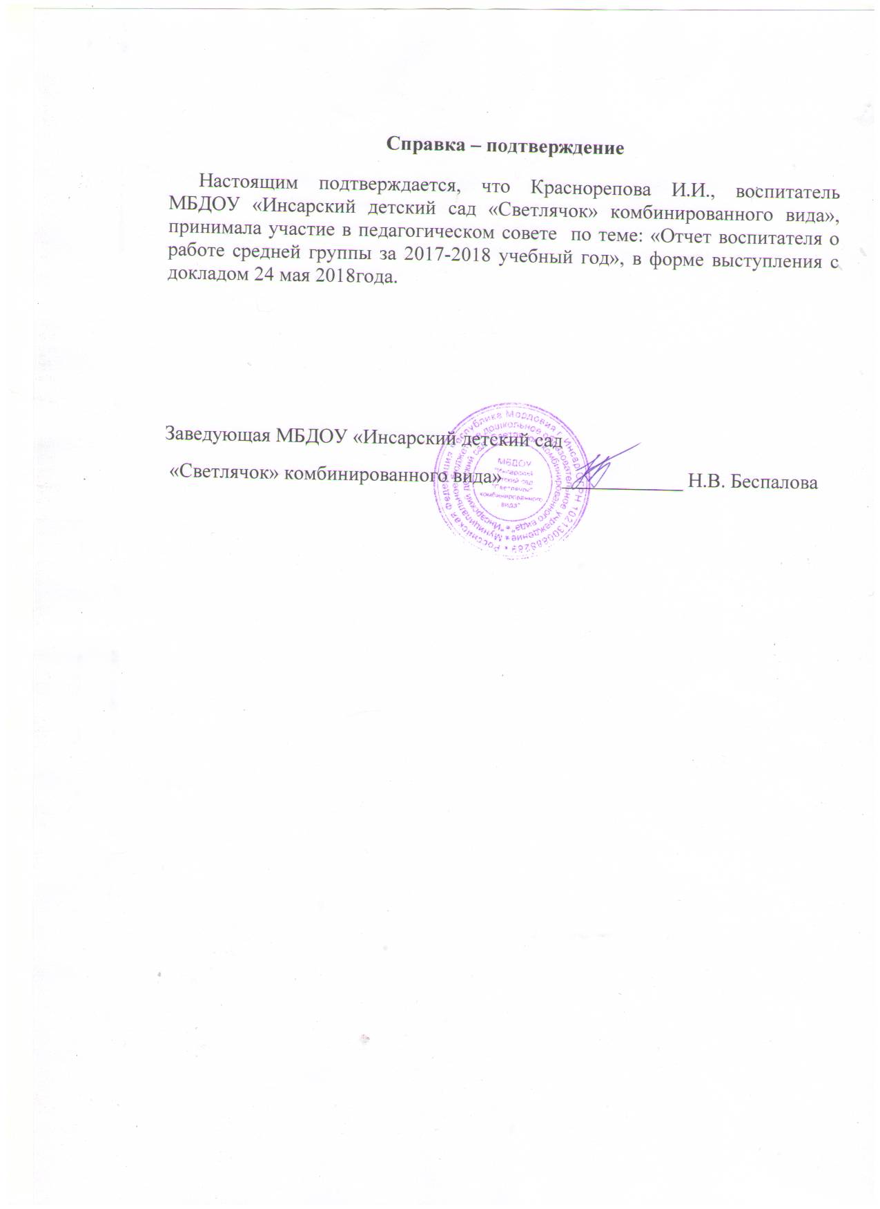

Slide 13
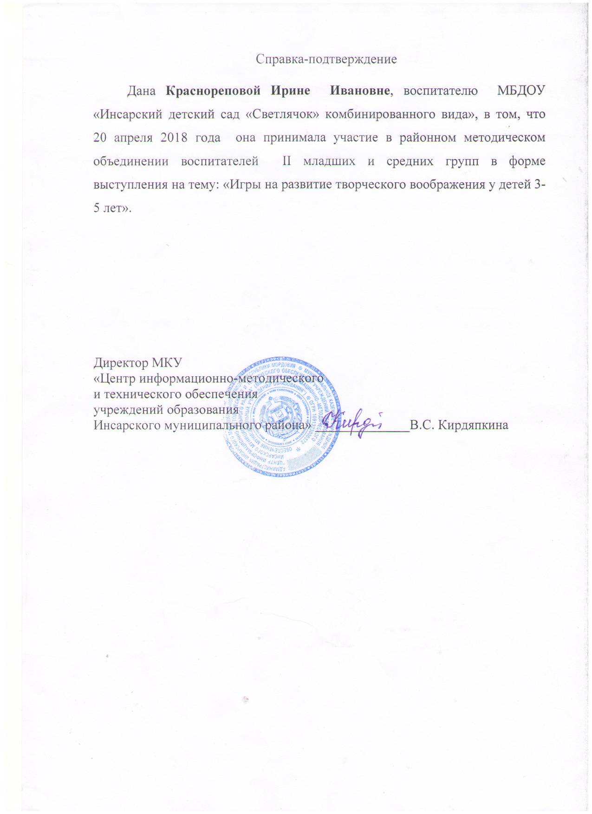
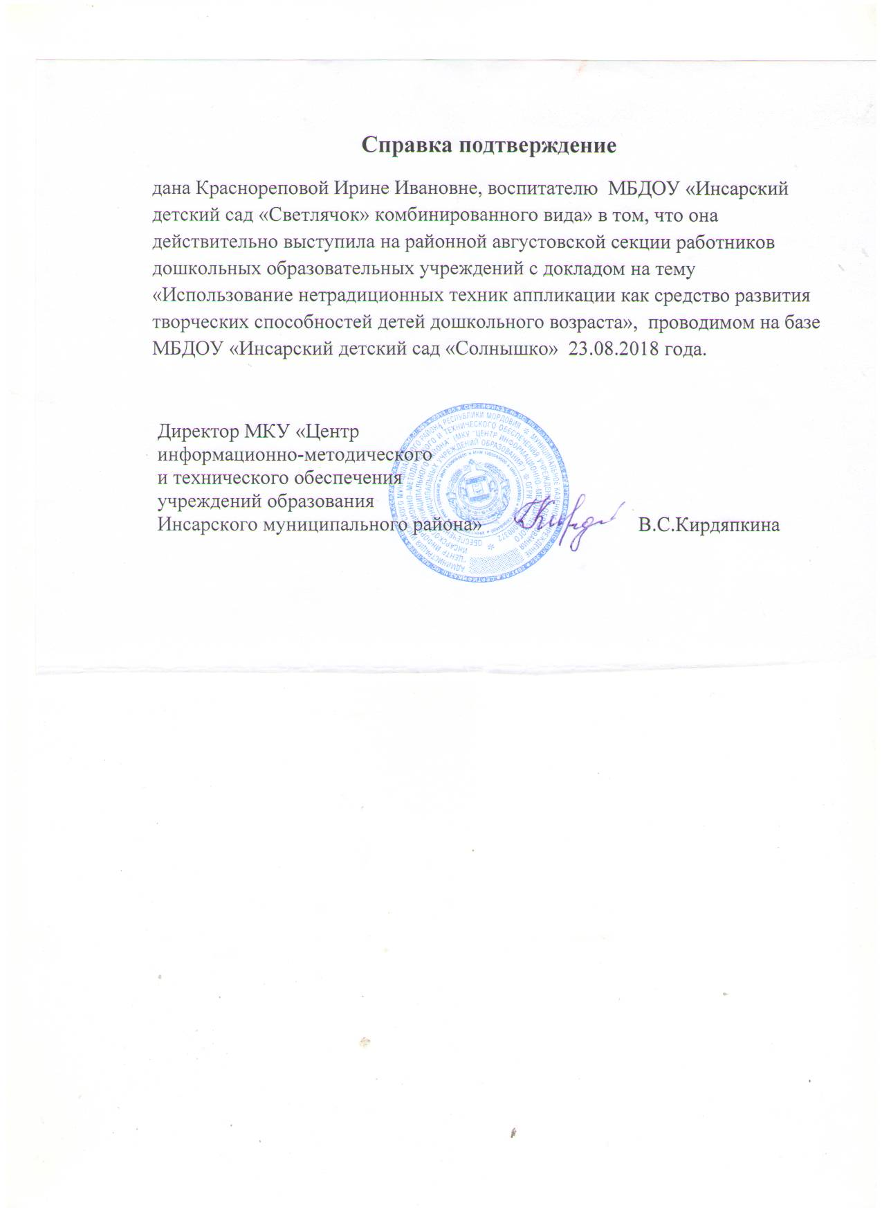

Slide 15
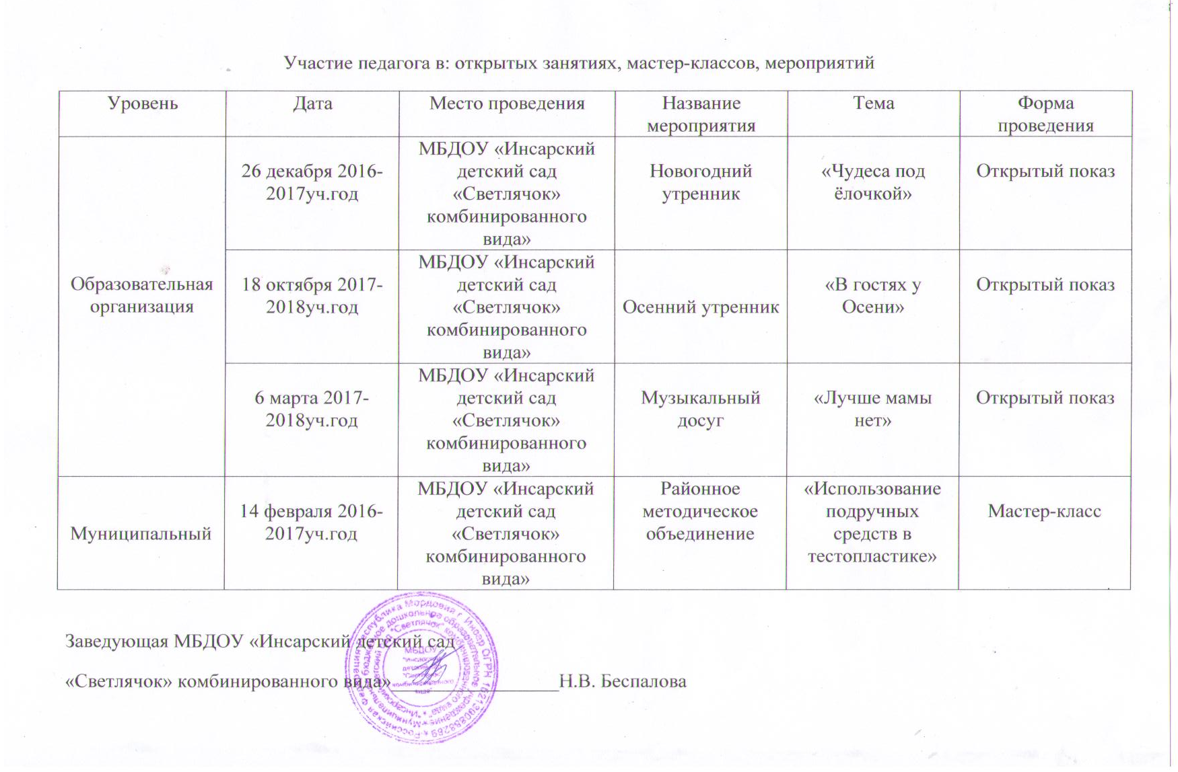
6. Проведение открытых занятий, мастер – классов, мероприятий

Slide 16
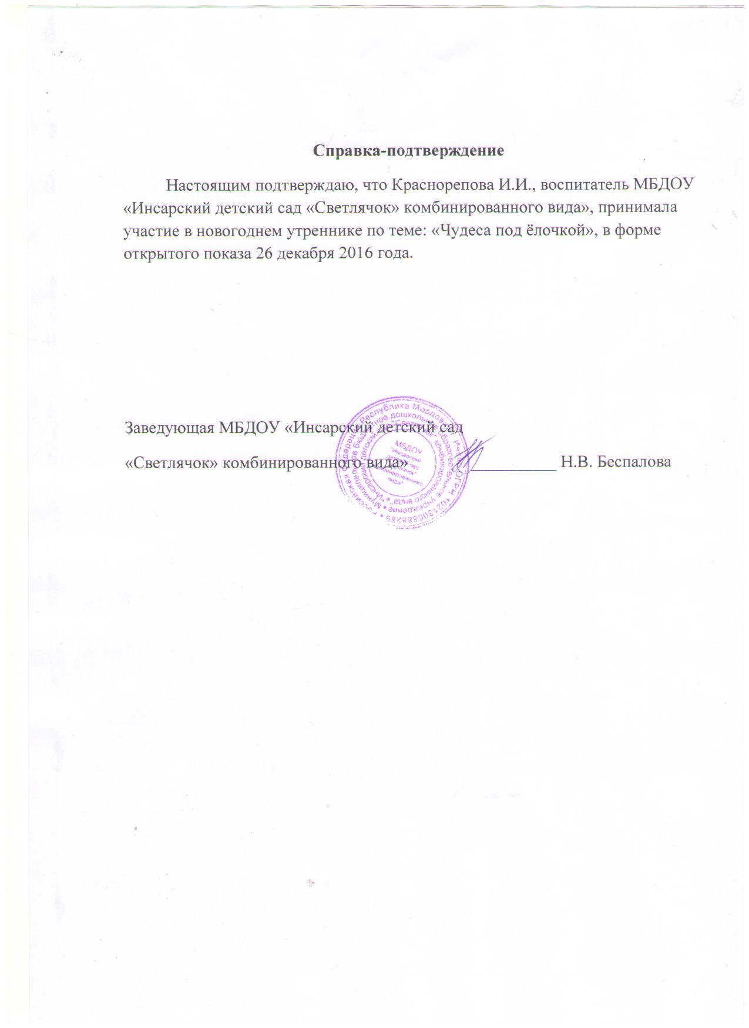
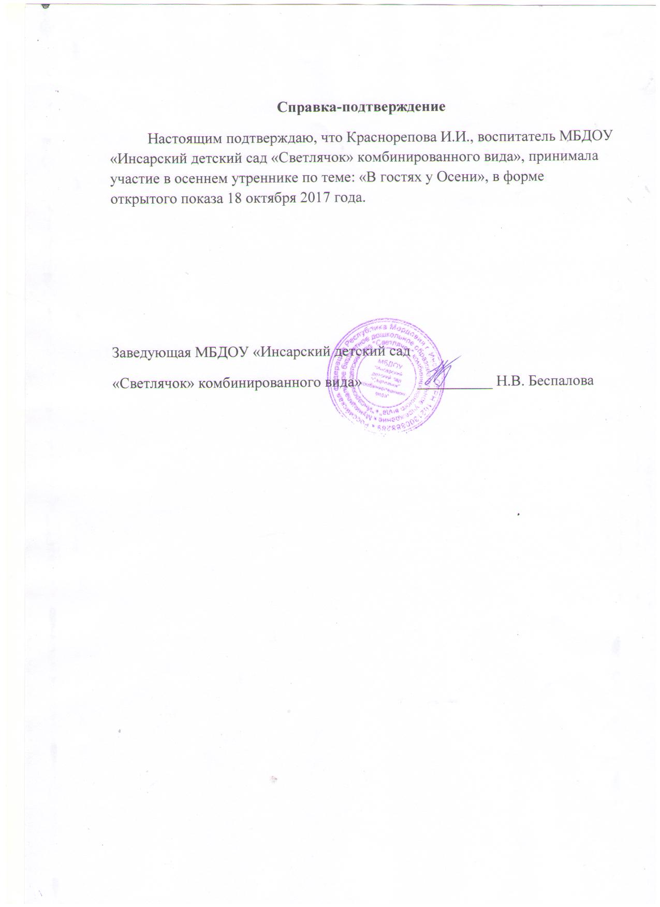

Slide 17
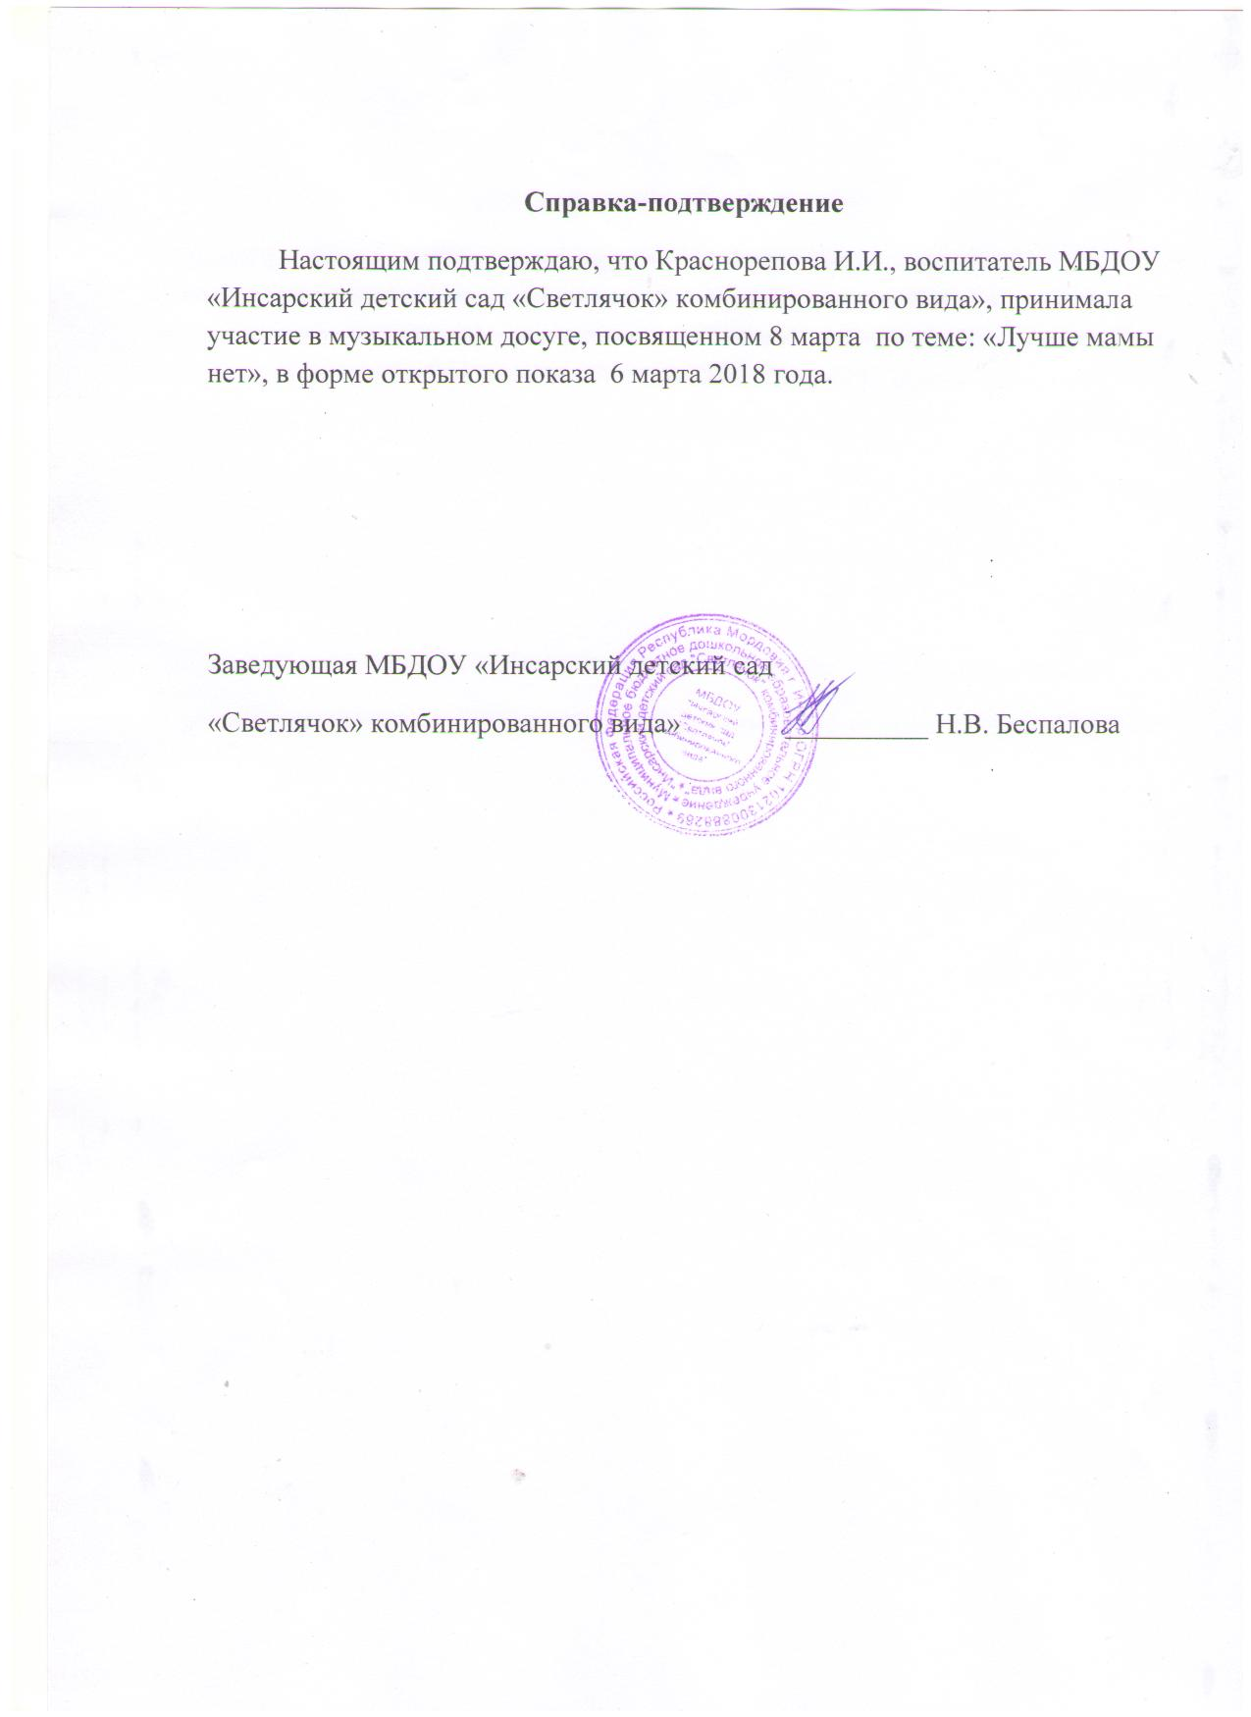
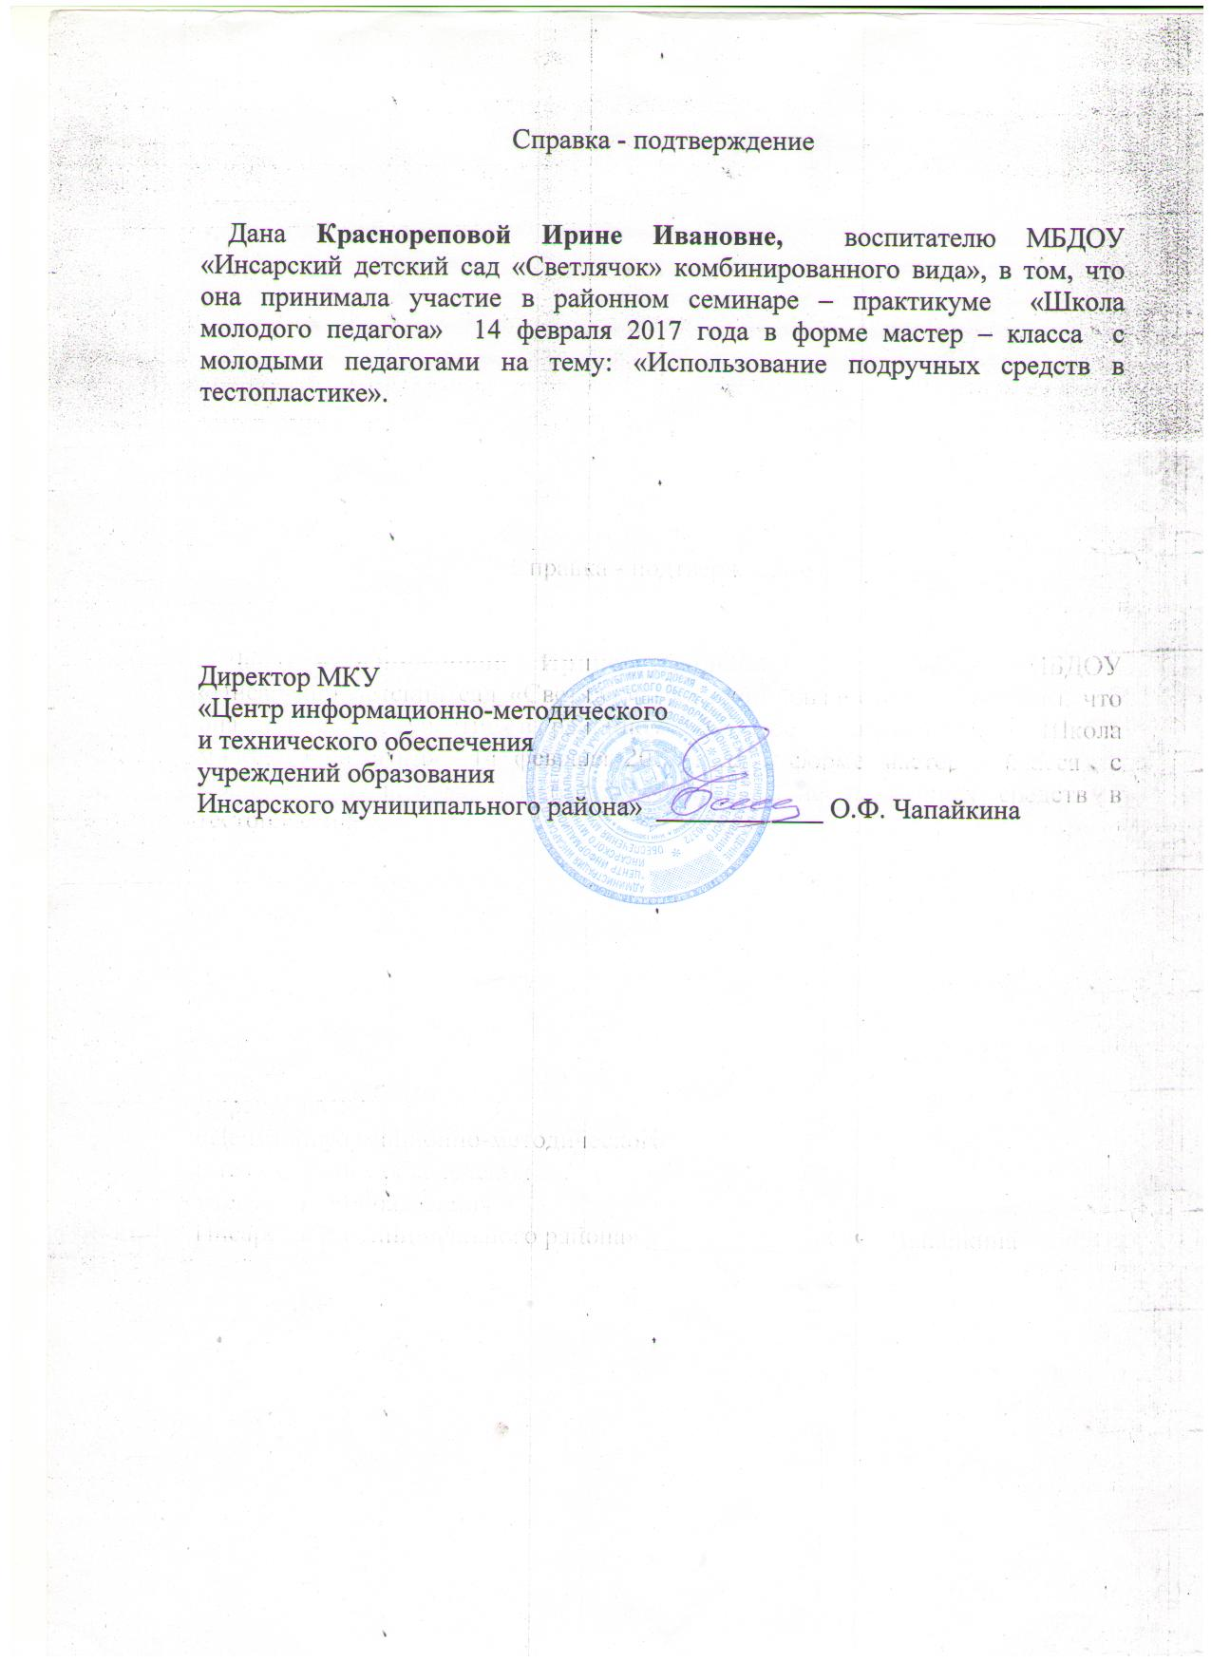

Slide 18
7. Общественная активность педагога: участие в экспертных комиссиях, в жюри конкурсов, депутатская деятельность и т.д.

Slide 19
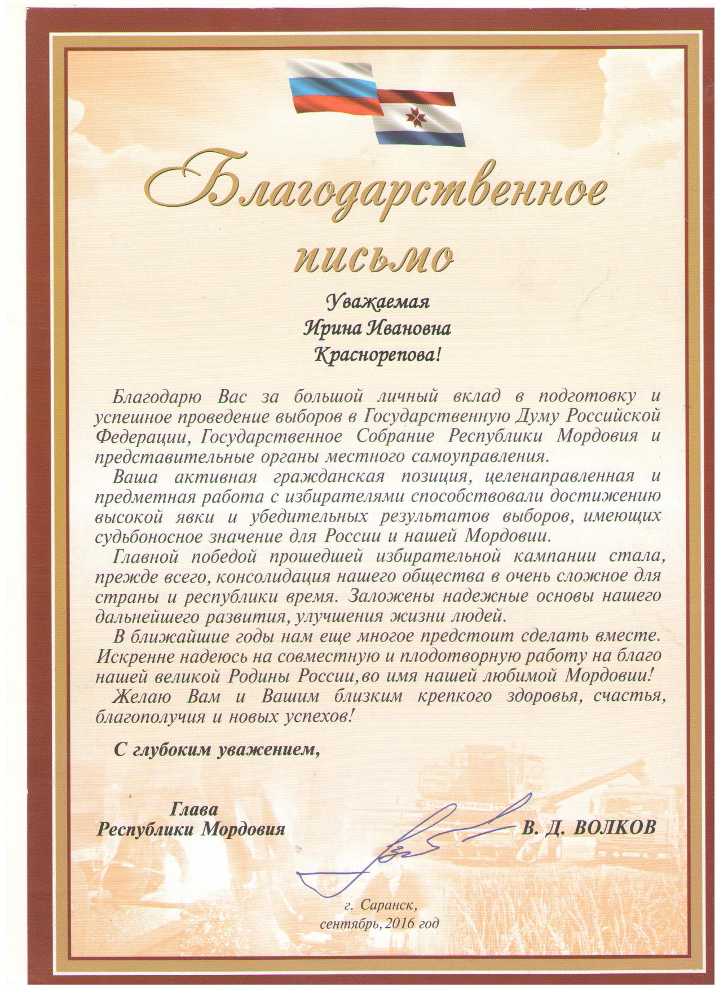
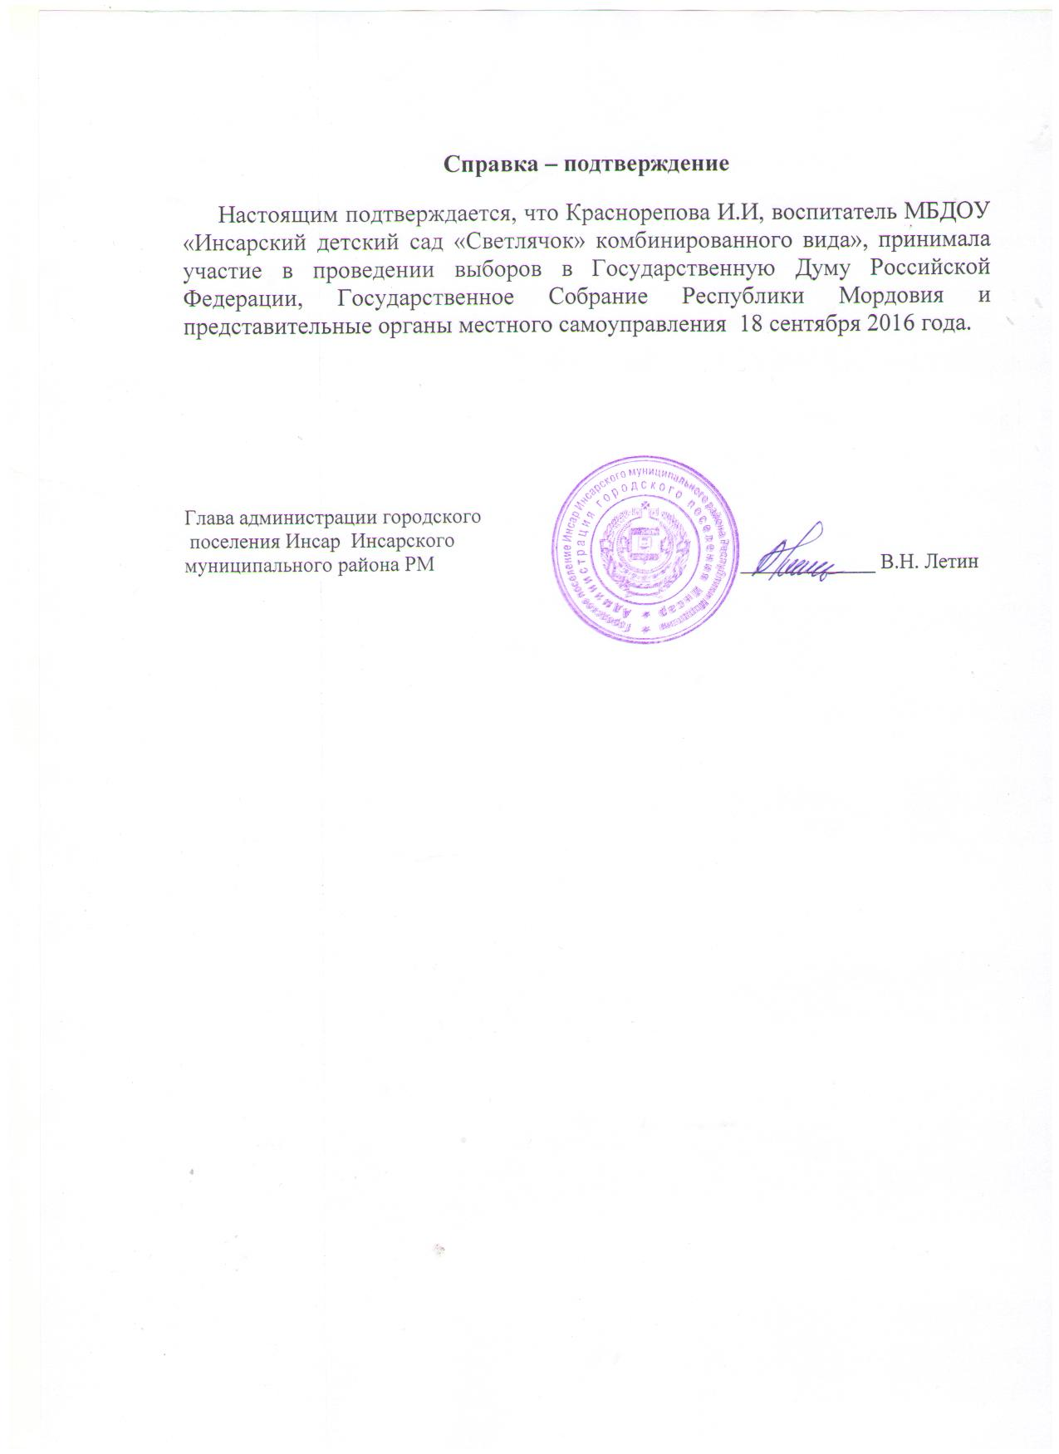

Slide 20
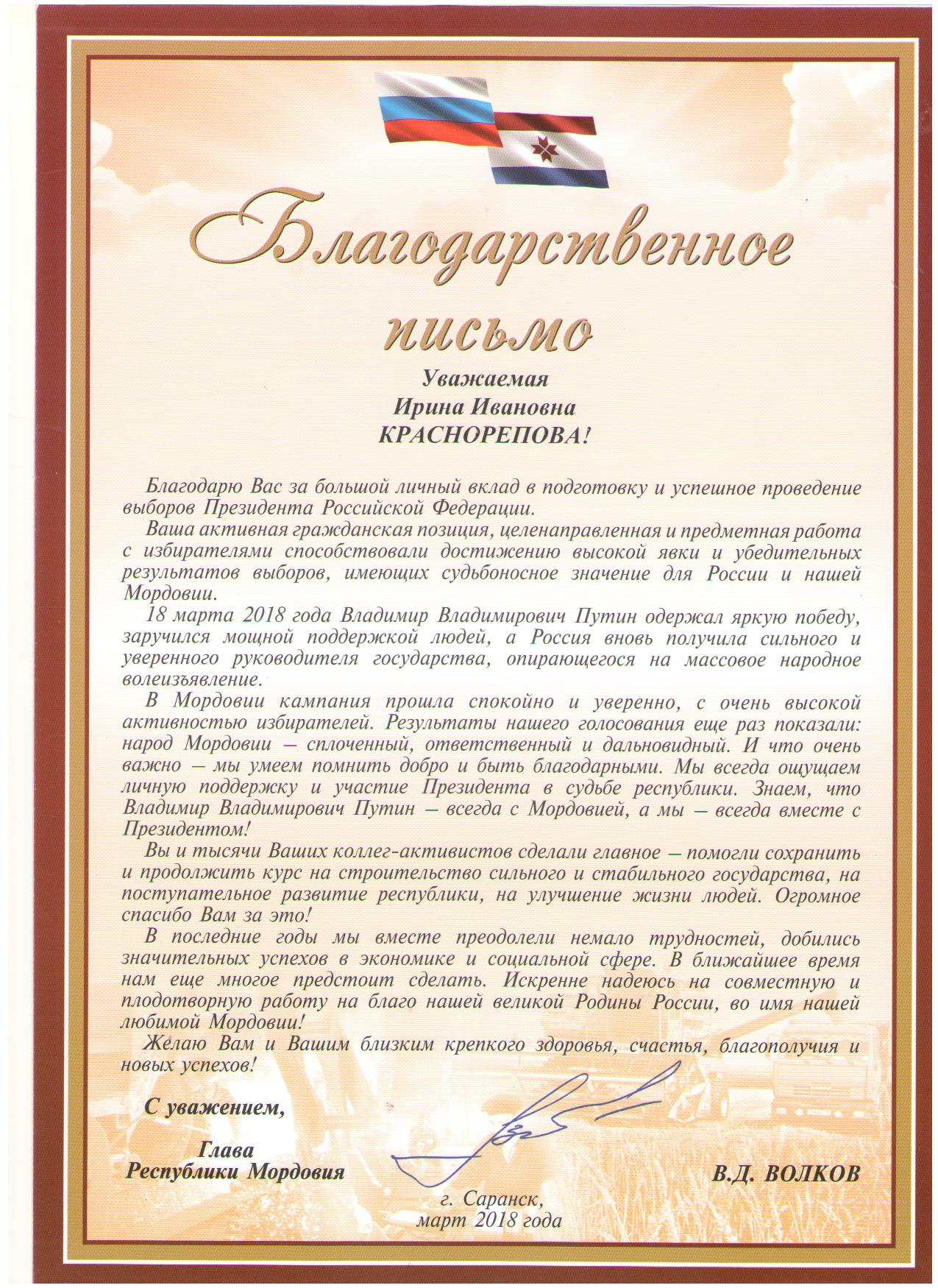
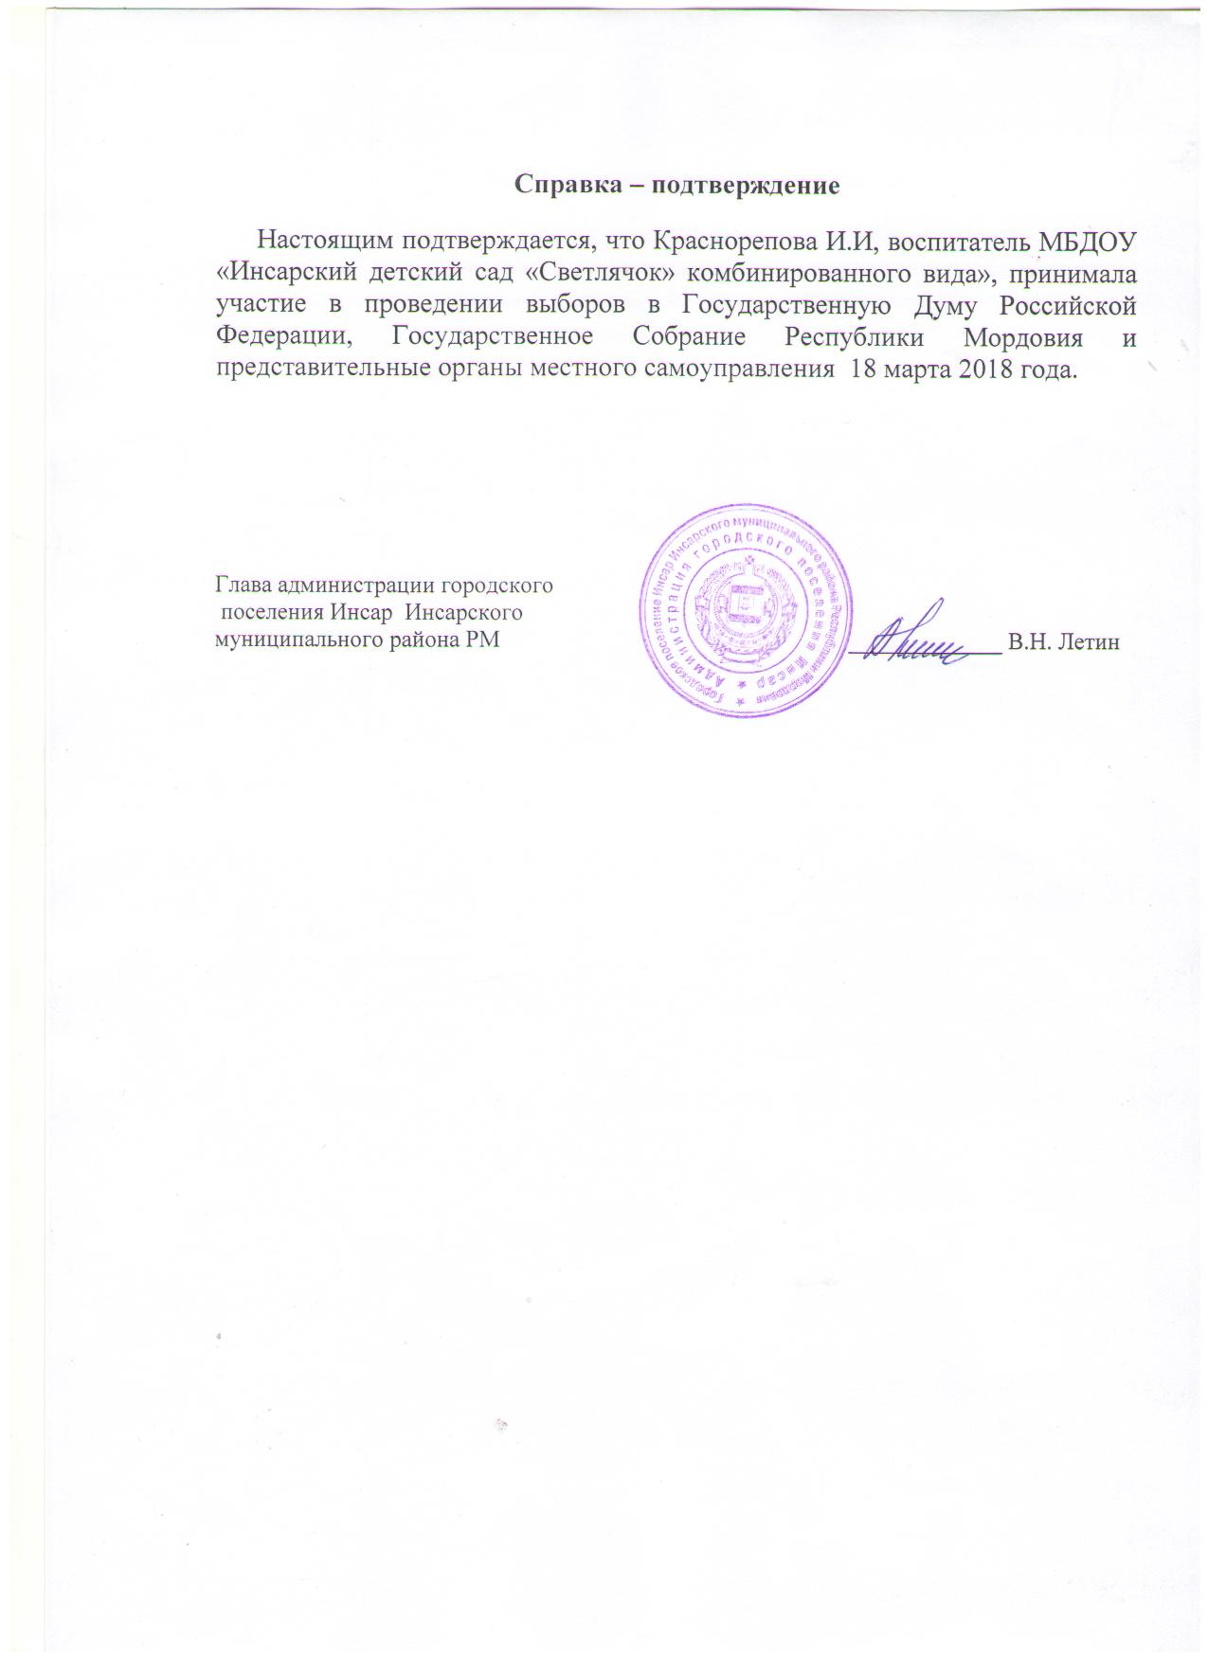

Slide 21
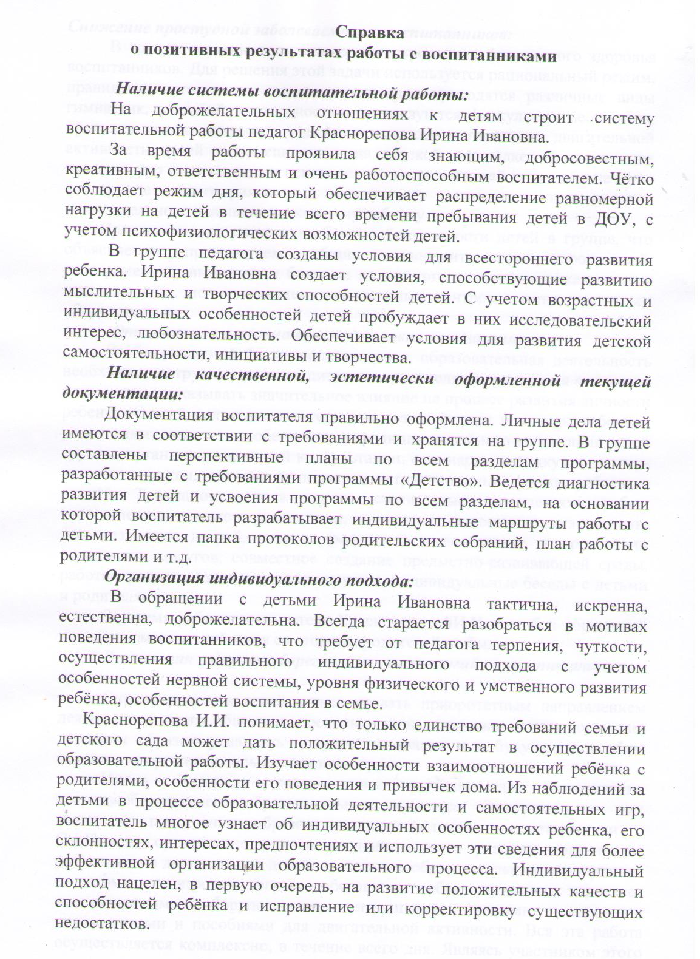
8. Позитивные результаты работы с воспитанниками

Slide 22
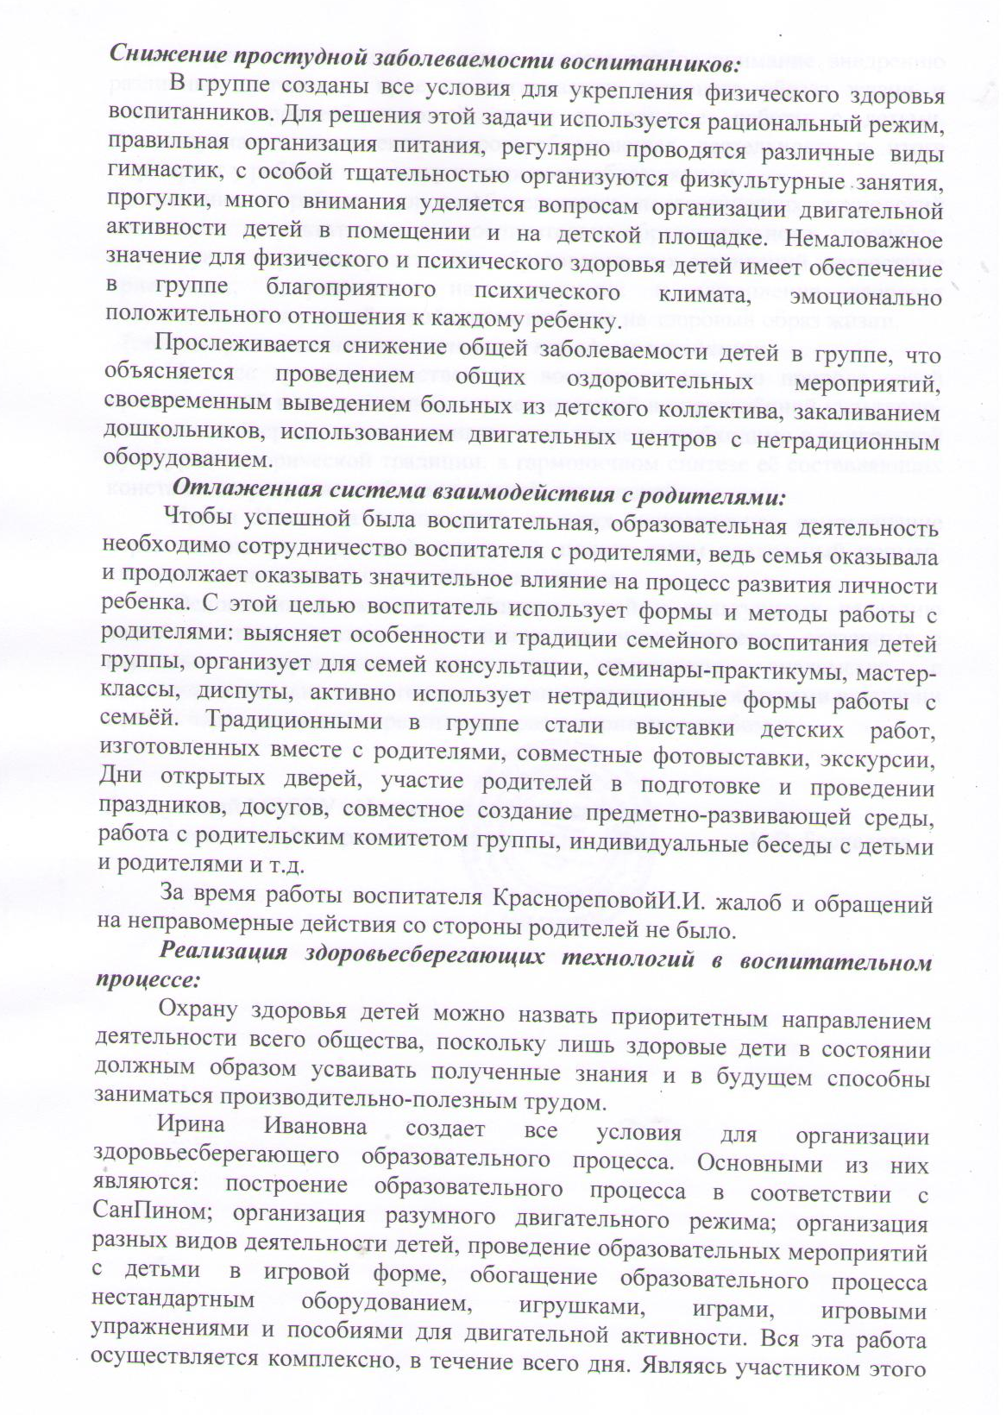
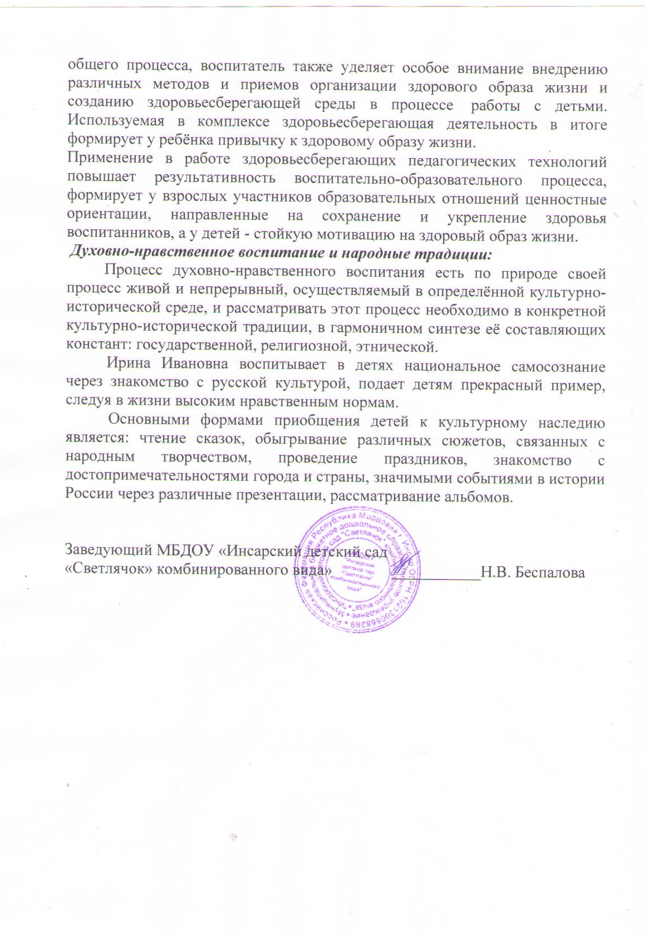

Slide 23
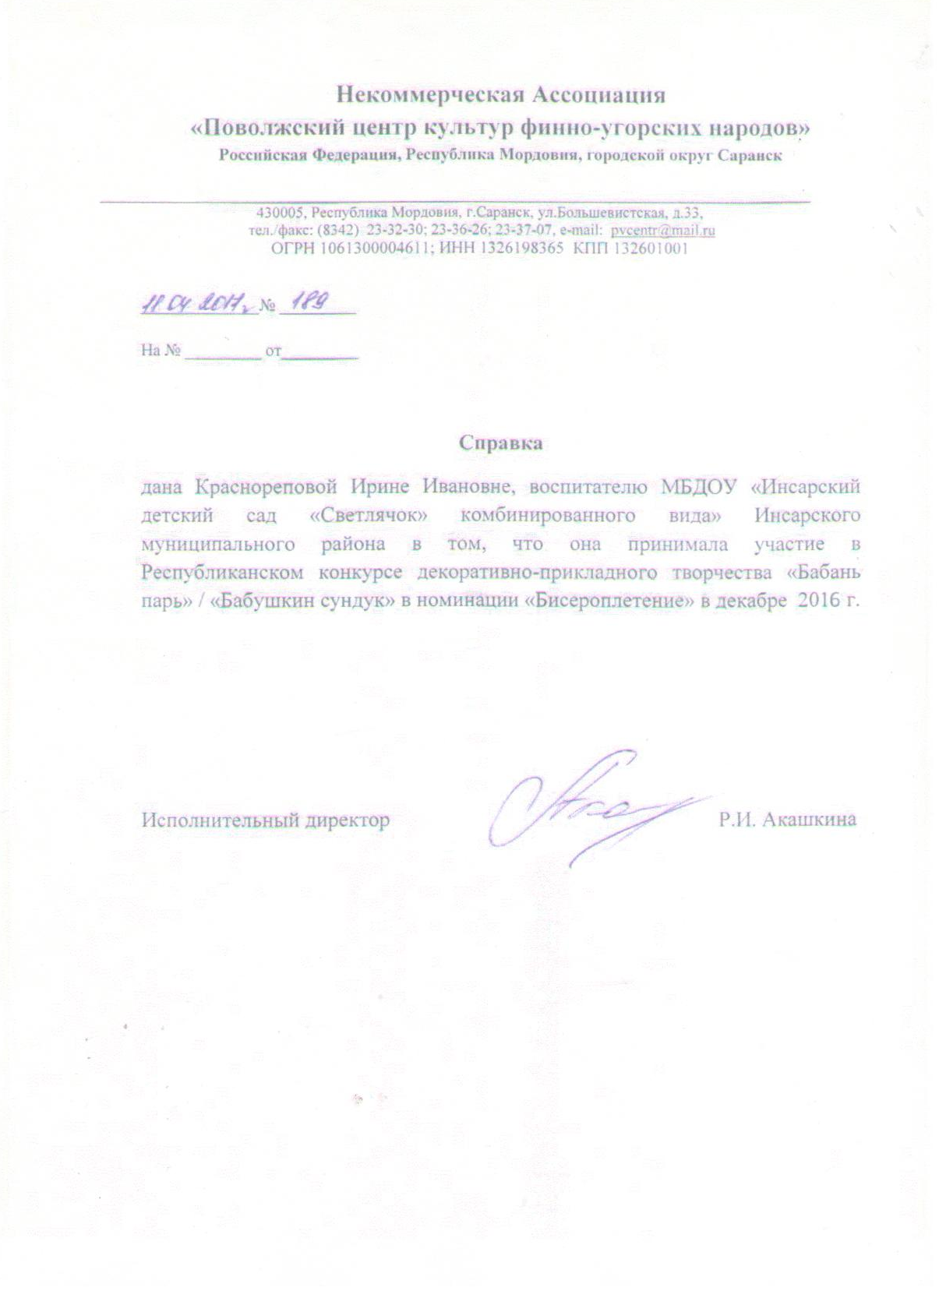
9. Участие педагога в профессиональных конкурсах

Slide 26
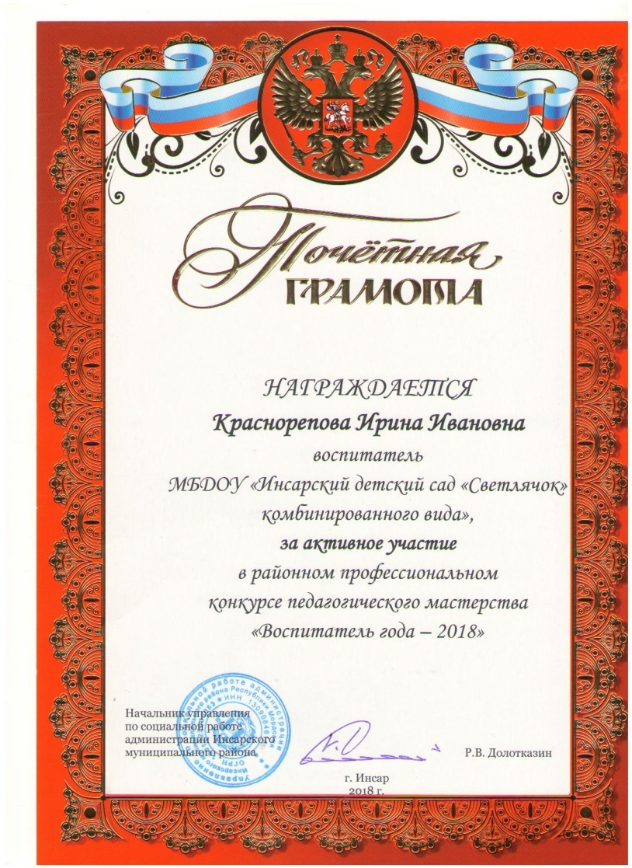
11. Награды и поощрения педагога в межаттестационный период

Slide 27
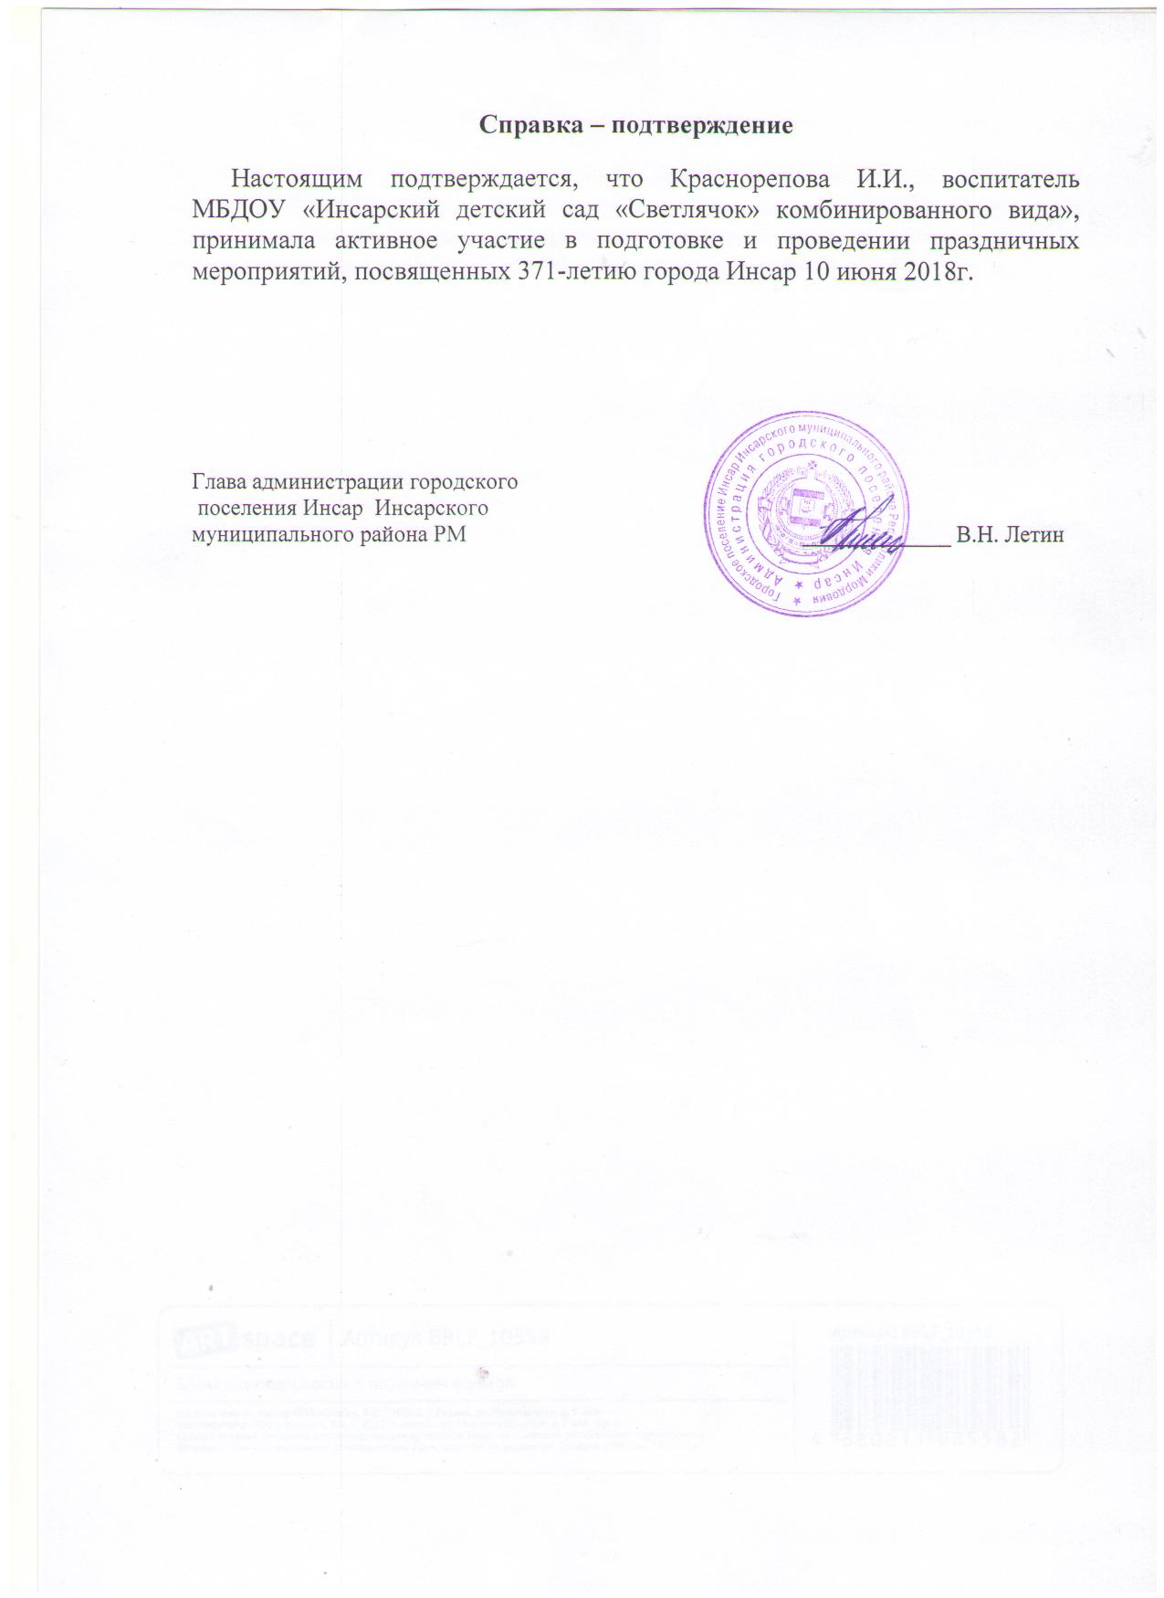

Slide 28
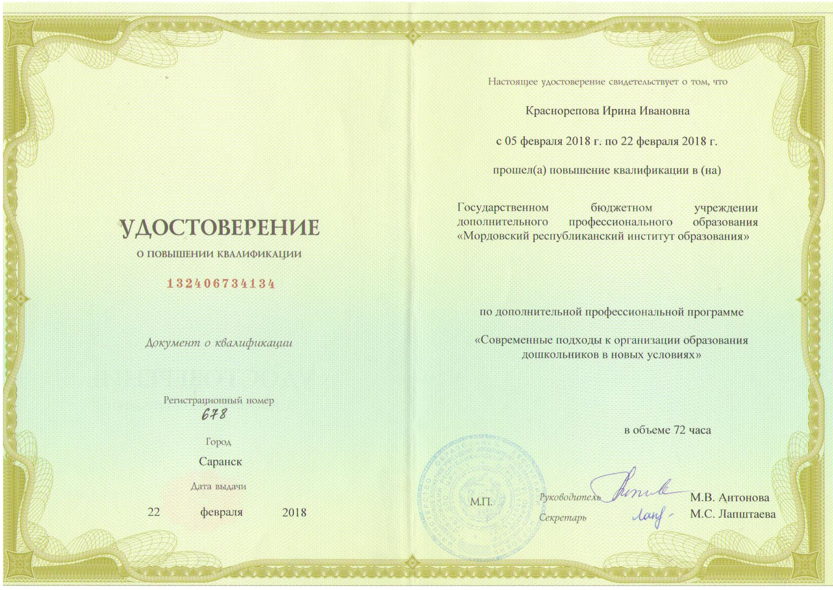
11. Повышение квалификации, профессиональная переподготовка

Slide 29
